Slide 1
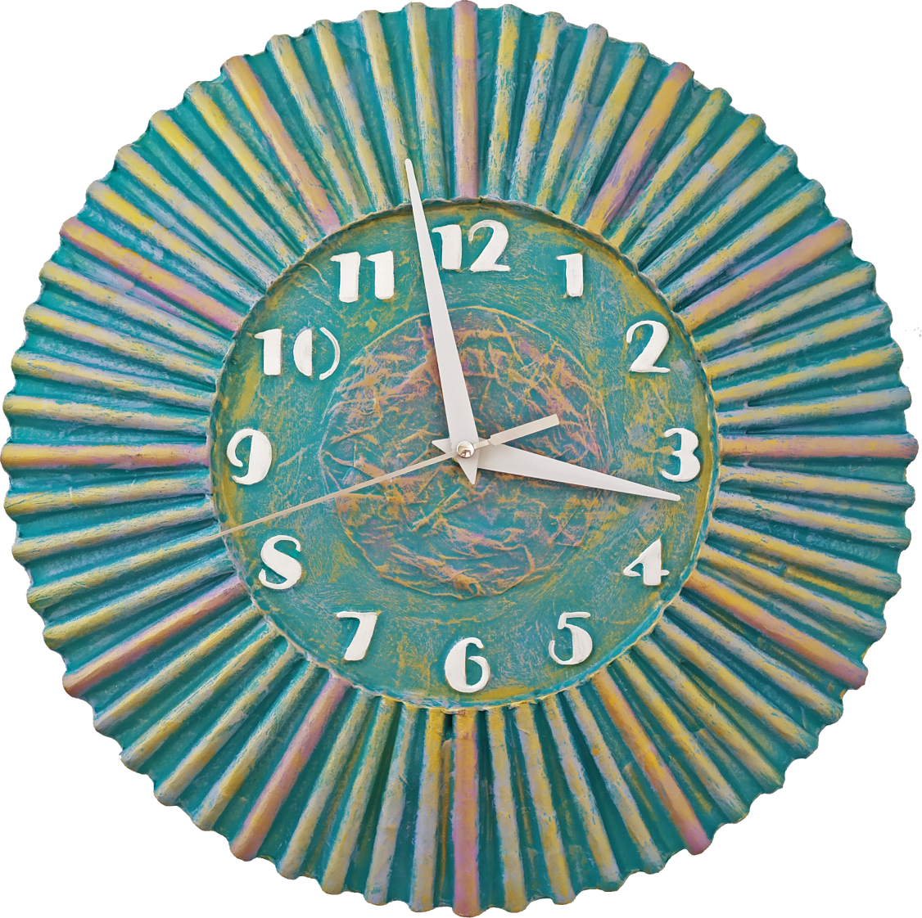
МАСТЕР-КЛАСС «НАСТЕННЫЕ ЧАСЫ
В ТЕХНИКЕ БУМАГОПЛАСТИКА»
Автор: Агафонов К.Э.,
руководитель объединения «Волшебный декор»
МБУДО «ЦДОД «Заречье»

Slide 2
Для создания часов нам понадобится:
— фанерная или картонная заготовка для часов диаметром 30 см;
— трафарет с циферблатом;
— часовой механизм со стрелками;
— текстурная паста;
— малярный скотч;
— китайские деревянные палочки;
— листы белой офисной бумаги;
— грунт акриловый белый;
— краски акриловые;
— клей ПВА;
— кисти синтетические;
— канцелярский нож.

Slide 3
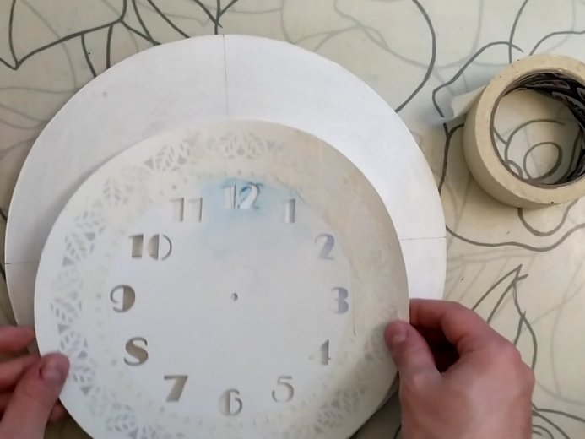
1. Для начала берём трафарет с циферблатом и располагаем его по центру основы

Slide 4
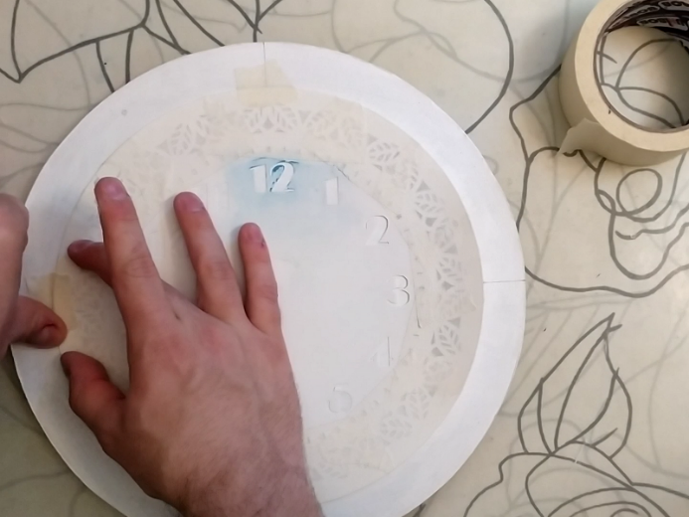
2. Обязательно закрепляем с помощью малярного скотча трафарет на картоне

Slide 5
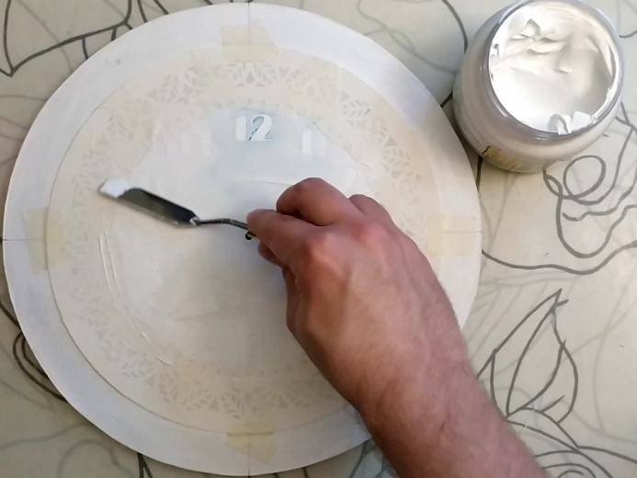
3. Наносим текстурную пасту только на те места,
где располагаются цифры трафарета

Slide 6
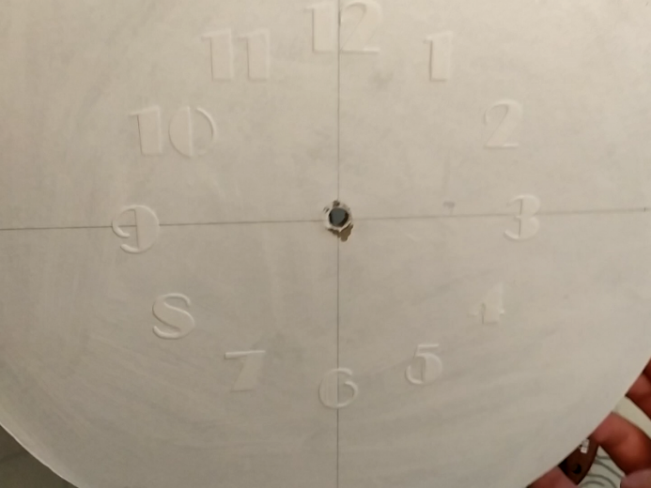
4. После снятия трафарета и высыхания текстурной пасты получаем вот такие фактурные цифры для будущих часов

Slide 7
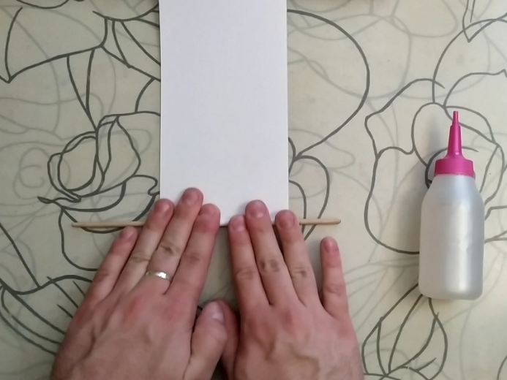
5. От листа А4 отрываем по длинной стороне половину и с помощью китайской палочки скручиваем бумагу. Конец смазываем силикатным клеем

Slide 8
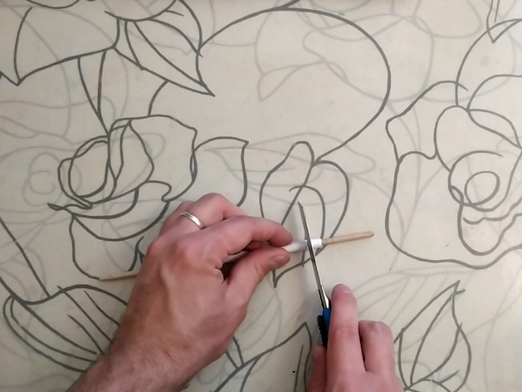
6. Канцелярским ножом подрезаем концы получившейся бумажной трубочки

Slide 9
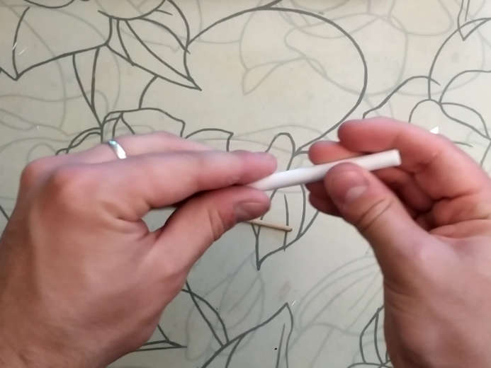
7. Получилась бумажная трубочка. Таких трубочек нам потребуется 60 штук

Slide 10
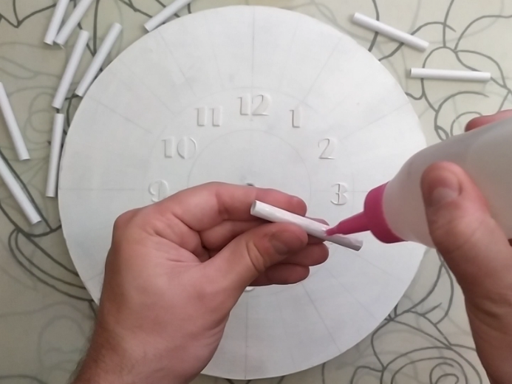
8. Начинаем приклеивать по одной штуке. Намазываем клей по всей длине трубочки

Slide 11
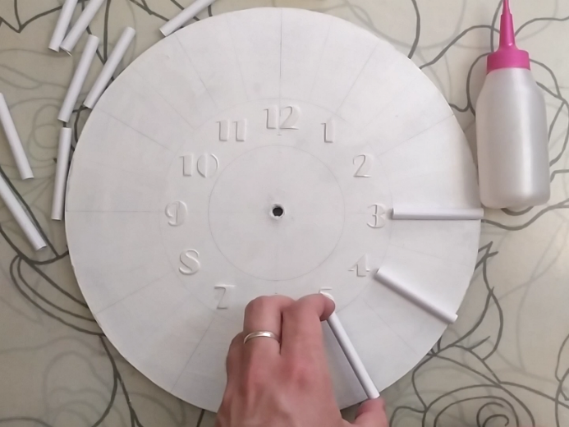
9. Начинаем приклеивание трубочек напротив каждой из цифр нашего циферблата

Slide 12
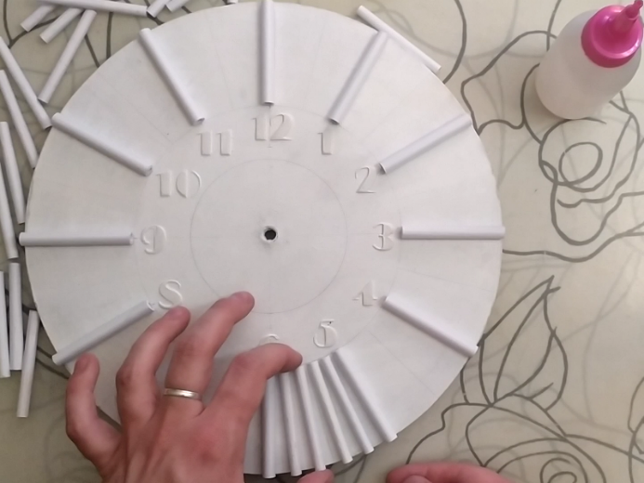
10. Теперь приклеиваем на равном расстоянии друг от друга по 4 трубочки в каждом получившемся секторе

Slide 13
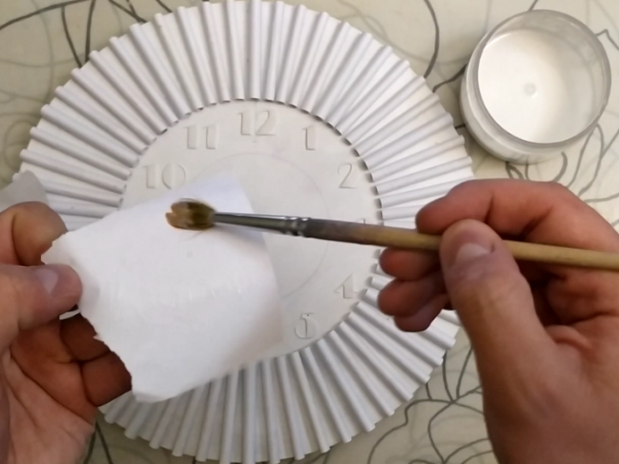
11. Отрываем небольшой кусок белой офисной бумаги и промазываем его клеем ПВА

Slide 14
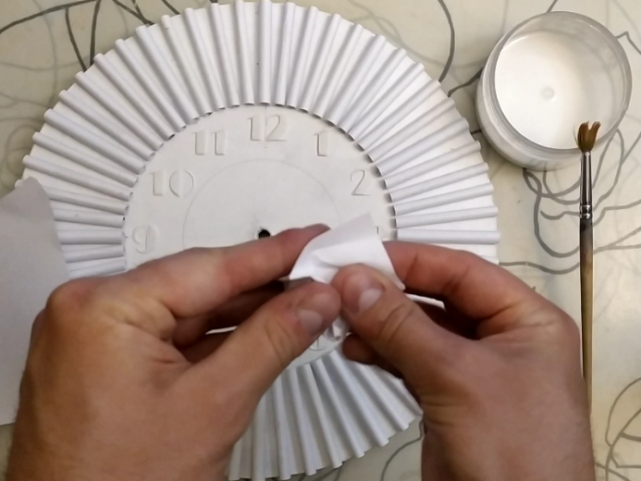
12. Сминаем бумагу и превращаем в небольшой комок

Slide 15
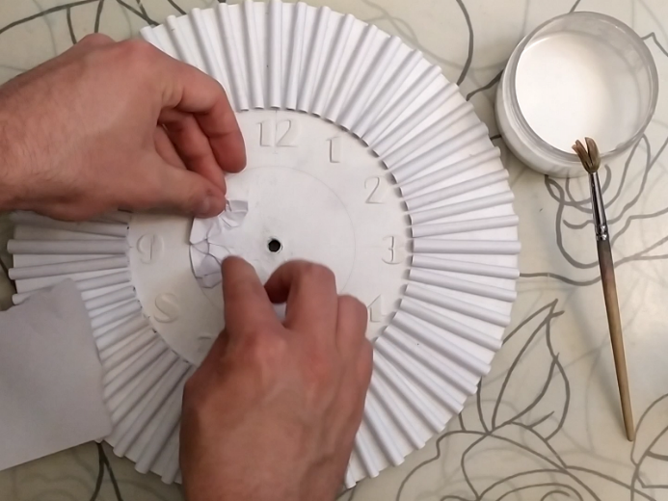
13. Обклеиваем мятыми комками весь центральный круг часов

Slide 16
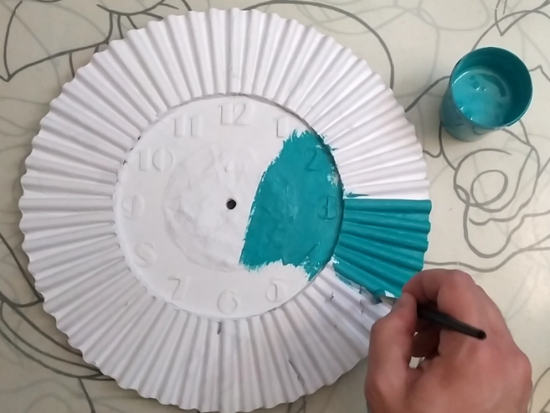
14. Сине-зелёным оттенком акриловой краски покрываем всю поверхность часов

Slide 17
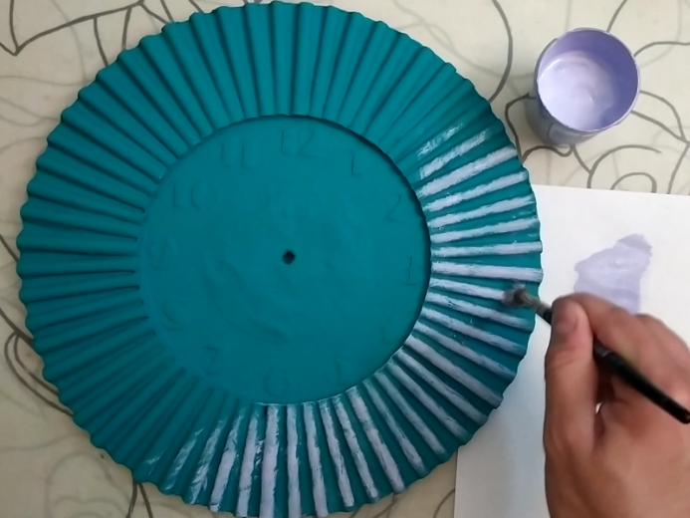
15. Сухой кистью наносим лавандовую краску на всю площадь часов

Slide 18
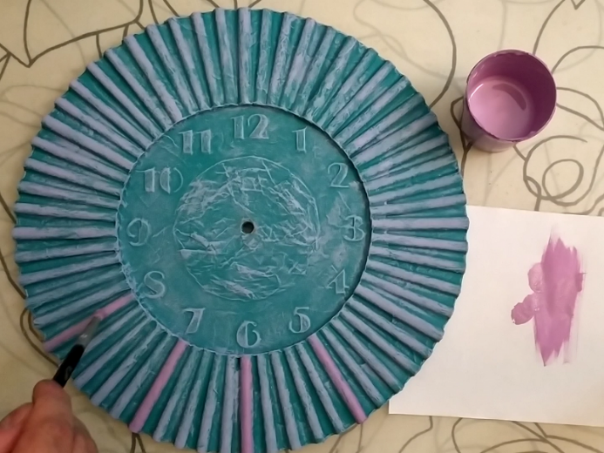
16. Фиолетовым цветом выделяем трубочки рядом с цифрами

Slide 19
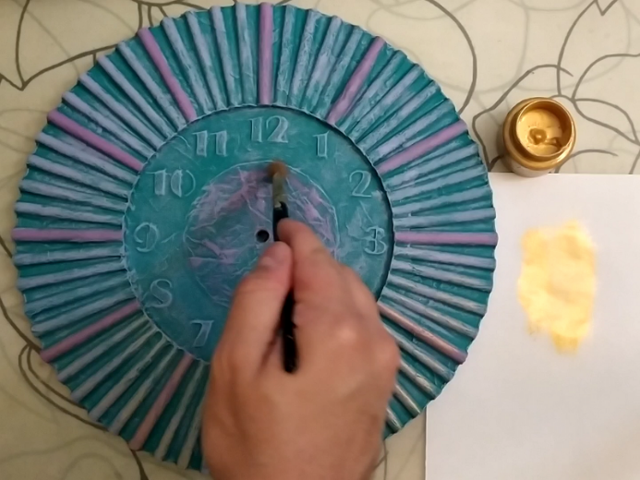
17. Золотой краской лёгкими движениями сухой кисти проходимся по всей поверхности часов

Slide 20
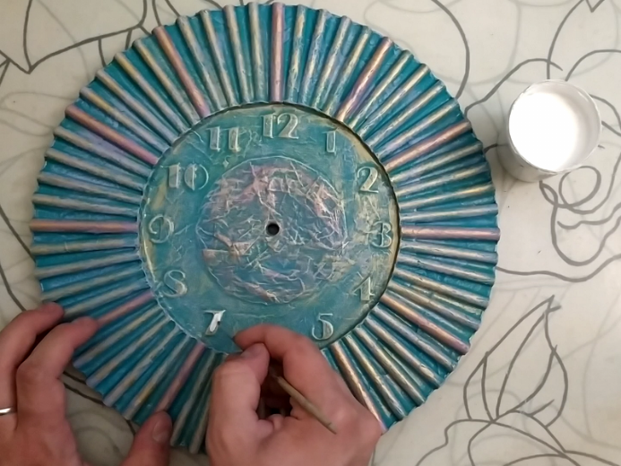
18. Белой краской с помощью тонкой кисти выделяем каждую цифру

Slide 21
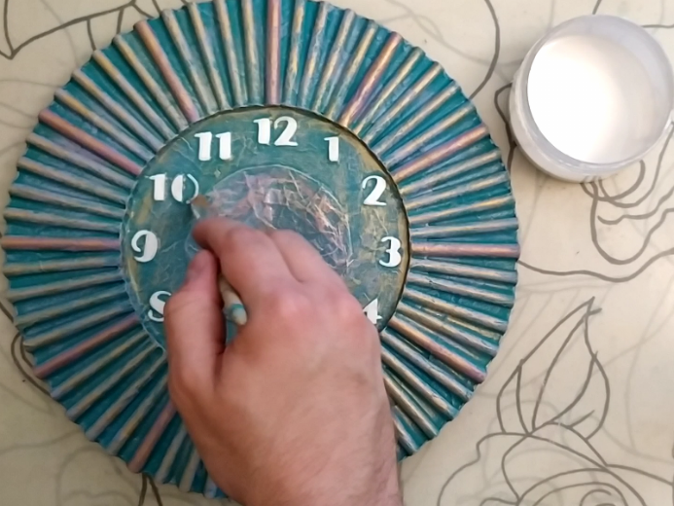
19. Покрываем всю работу двумя слоями акрилового лака

Slide 22
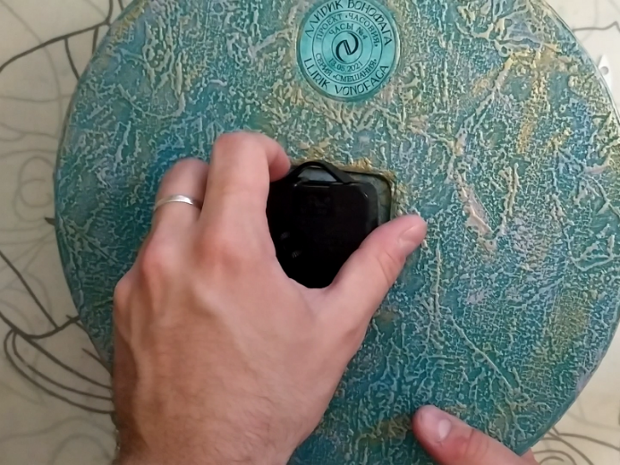
20. Закрепляем часовой механизм с обратной стороны часов

Slide 23
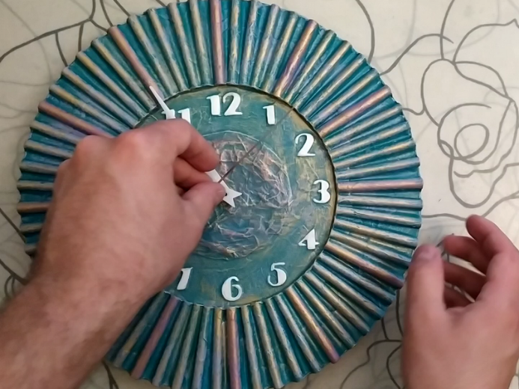
21. Закрепляем часовую, минутную и секундную стрелки. Вставляем батарейку

Slide 24
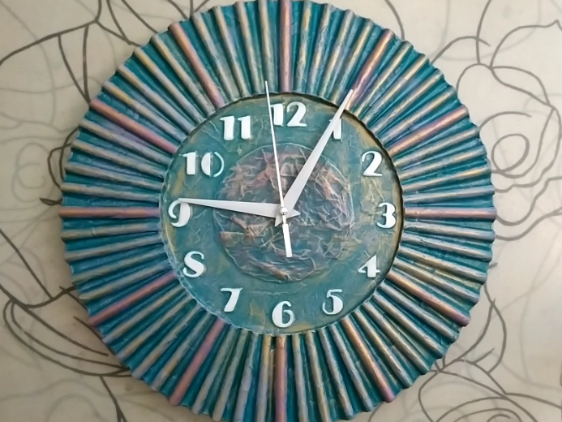
22. Получаем готовое изделие

